Slide 1
谐振功率放大器

Slide 2
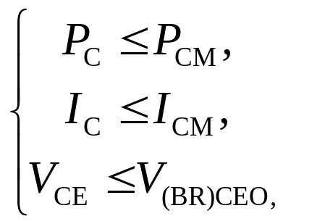


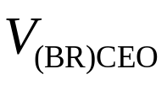
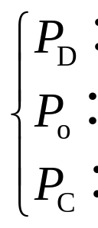
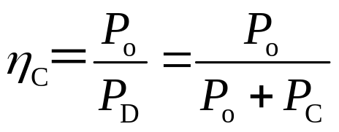
功率放大器
定义：在输入信号作用下，将直流电源供给的功率，部分的转换为按输入信号规律变化的输出信号功率的电子线路。
任务：功率管在安全工作的条件下，非线性失真在允许的范围内，高效率地输出大的功率。
集电极最大允许管耗
集电极最大允许电流
集电极击穿电压
放大器集电极效率
直流电源提供的直流功率
输出信号功率
功率管耗散功率

Slide 3
分析功放时，应注意：
输出功率是指交流功率，即交变电流与交变电压的乘积；
交流功率是在输入为正弦波、输出波形不失真时定义的；
大信号工作，采用图解法分析；
功率管极限运用，要满足极限参数的要求。

Slide 4
功率放大器分类
按负载性质划分：
非谐振功放：纯电阻性负载；
谐振功放：电抗性负载。
按工作状态划分：
甲 类――一个周期内导通
乙 类――半个周期内导通
甲乙类――大于半个周期而小于一个周期
丙 类――小于半个周期
丁 类――开关工作

Slide 5
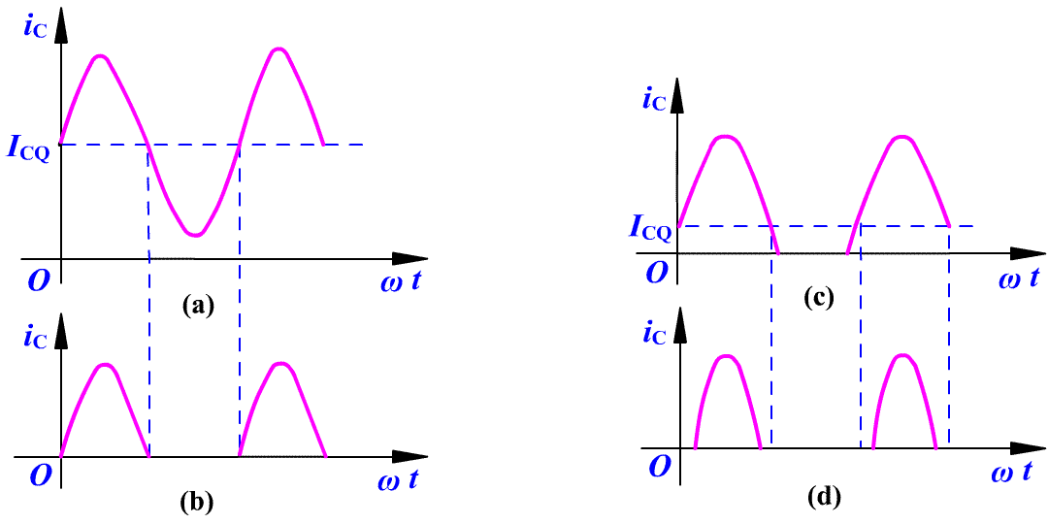
功率管运用状态通常靠选择静态工作点来实现。
不同运用状态下的 η_{C}不同

Slide 6
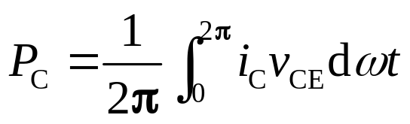
思考：若减少 P_{C}，则要减少 i_{C} v_{CE …}
方法 1：由甲类 → 甲乙类 → 乙类 → 丙类
方法 2：管子运用于开关状态(又称丁类)
结论：导通时间越短，效率越高，失真也会越严重，需采取特定的措施来实现不失真的放大。

Slide 7
谐振功率放大器
定义：用谐振系统作为匹配网络的功率放大器。
用途：对载波或已调波进行功率放大。
应用状态：丙类(或丁类、乙类)。
特点：效率高，频带较窄。

Slide 8
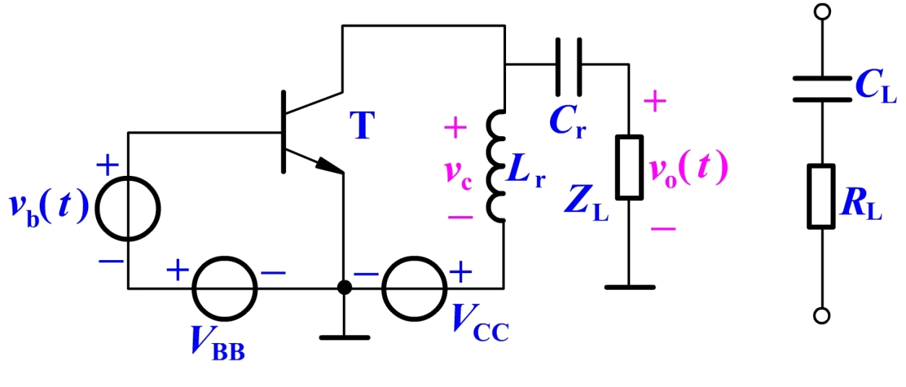
电路组成
谐振功率放大器原理电路
Z_{L} —— 外接负载，呈阻抗性;
L_{r} 和 C_{r} —— 匹配网络，与 Z_{L} 组成并联谐振回路。调节 C_{r} 使回路谐振在输入信号频率；
V_{BB} —— 基极偏置电压，使功率管 Q 点设在截止区，以实现丙
类工作。

Slide 9
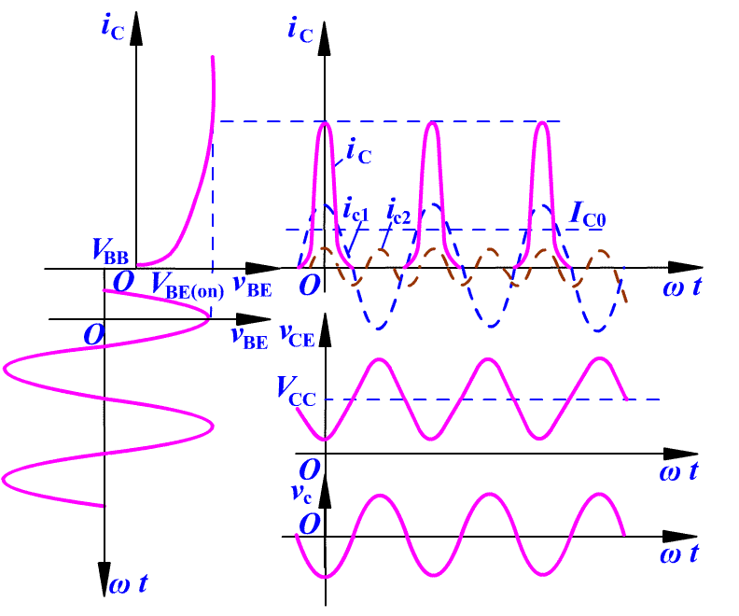

集电极电流 i_{C}
输入： v_{b}(t) = V_{bm}cos ω_{s}t
v_{BE} = V_{BB} + v_{b}(t) = V_{BB} + v_{bm}cos ω_{s}t
集电极电流 i_{C} 傅里叶级数展开：
为平均分量、基波分量和各次谐波分量之和。

Slide 10
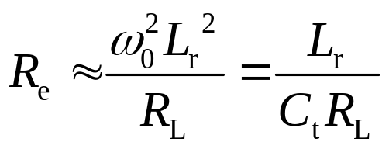
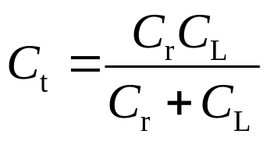
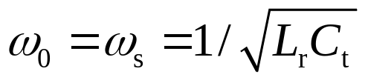
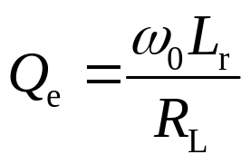
输出电压 v_{o}
(1)对基波分量
阻抗最大，为谐振电阻 R_{e}，在高 Q 回路中， R_{e} 近似为
怎么来的？
其中
回路总电容
回路谐振频率
回路有载品质因数

Slide 11
(2)对非基波分量
阻抗很小，产生的电压均可忽略。
丙类谐振功率放大器谐振回路的功能：
① 选频：利用谐振回路的选频作用，可将失真的集电极电流脉冲变换为不失真的输出电压。
② 阻抗匹配：调节 L_{r} 和 C_{r} ，谐振回路将含有电抗分量的外接负载变换为谐振电阻 R_{e}，并阻抗匹配。

Slide 12
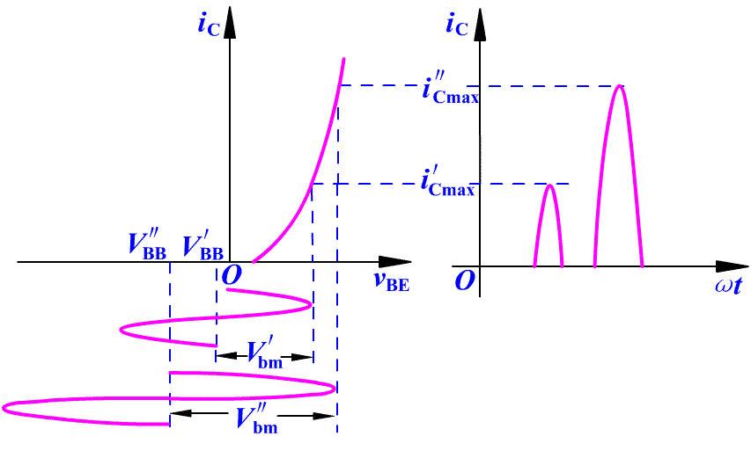
功率特性分析
(1)丙类功放的问题
效率与功率的矛盾，即导通时间与i_{C}基波分量幅度I_{c1m}大小的矛盾。
(2)解决方法
①
② 采用开关工作的谐振功放，即丁类谐振功率放大器。

Slide 13
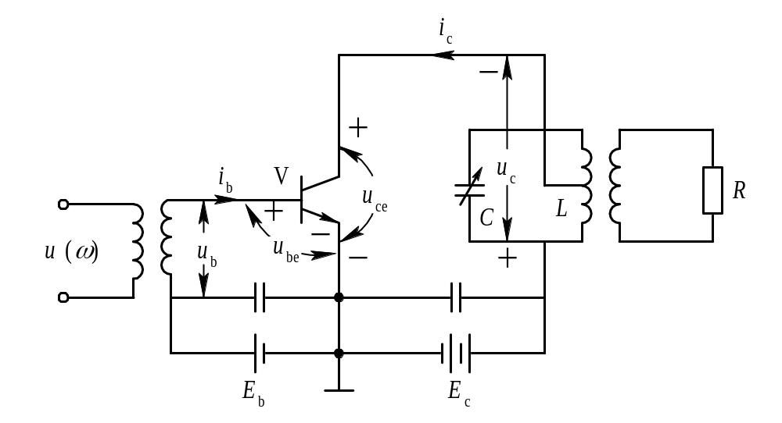
实际电路

Slide 14


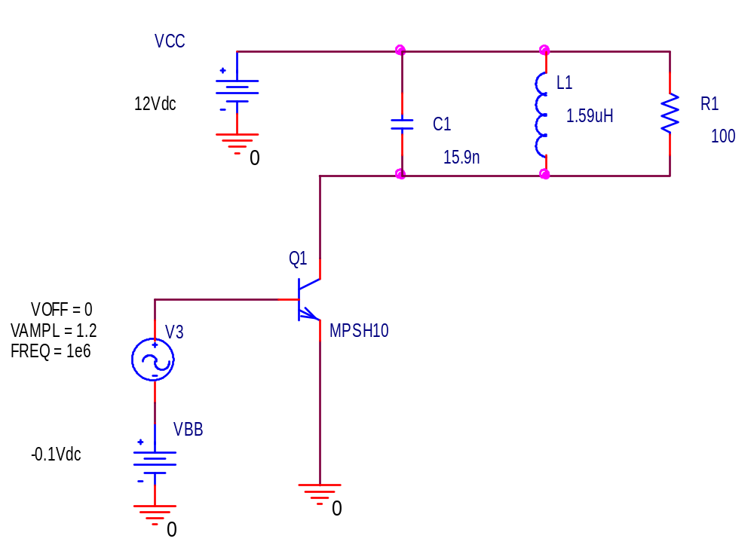
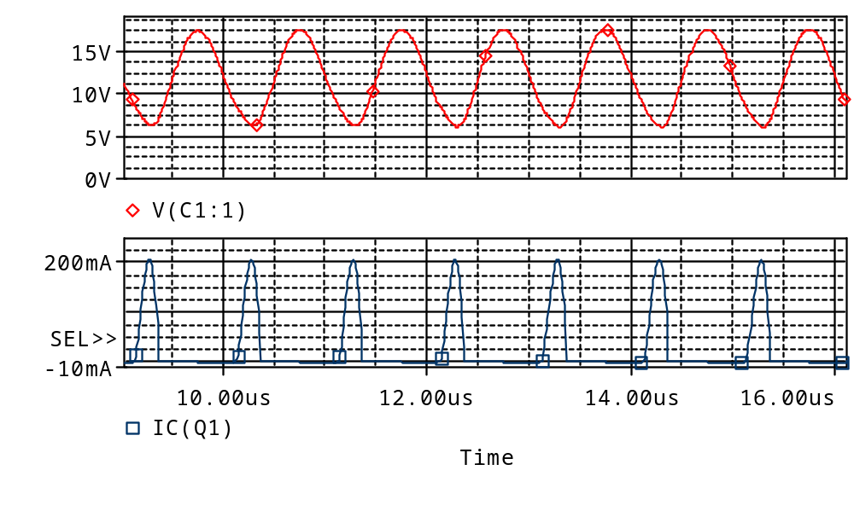
PSPICE仿真

Slide 15
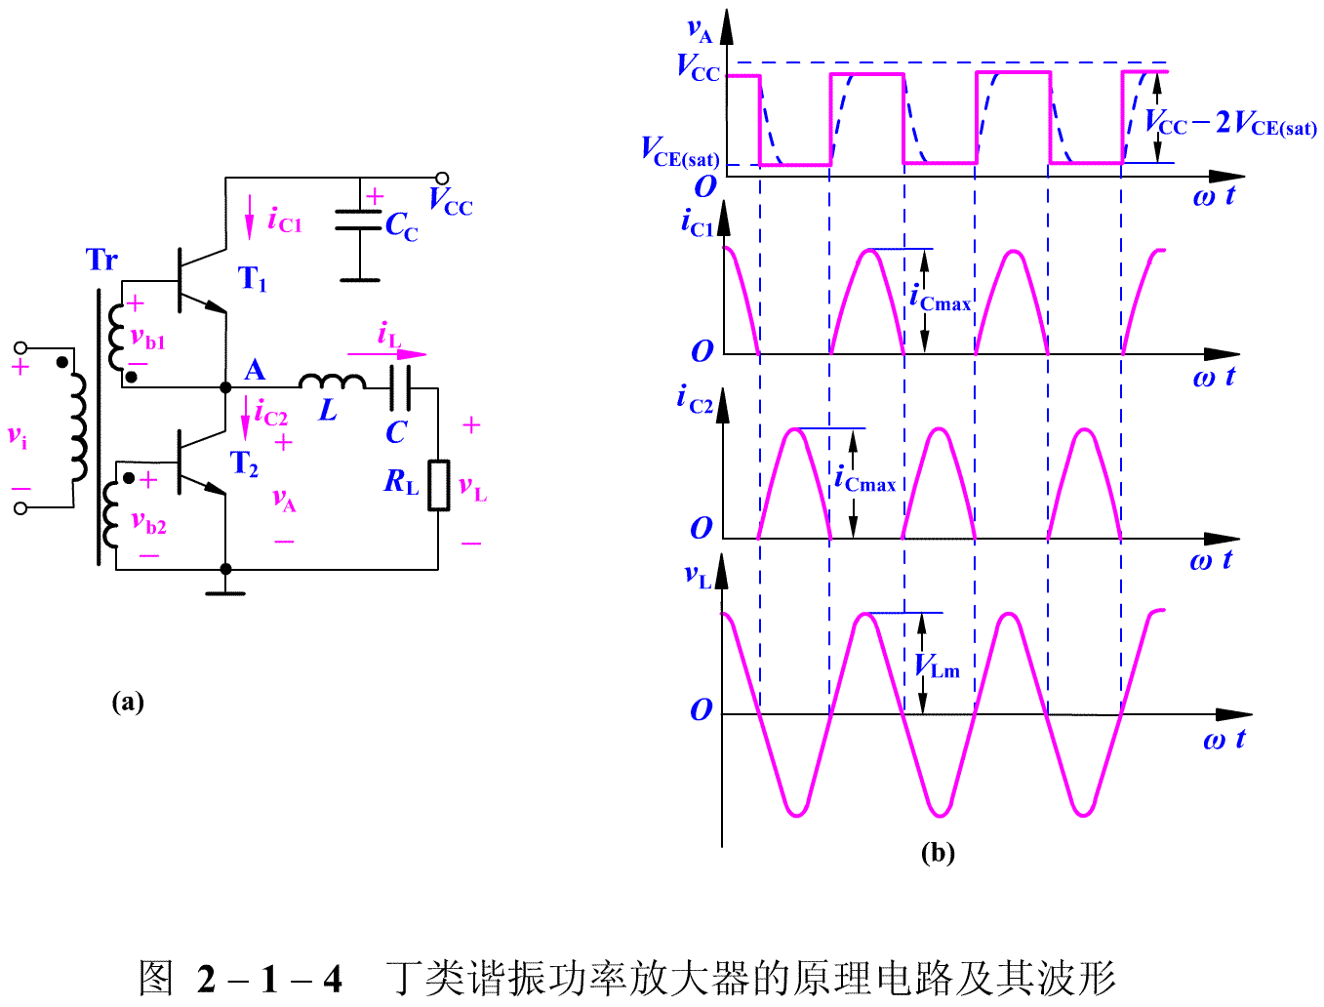
丁类和戊类谐振功率放大器（要求了解）
(1)丁类谐振功率放大器

Slide 16
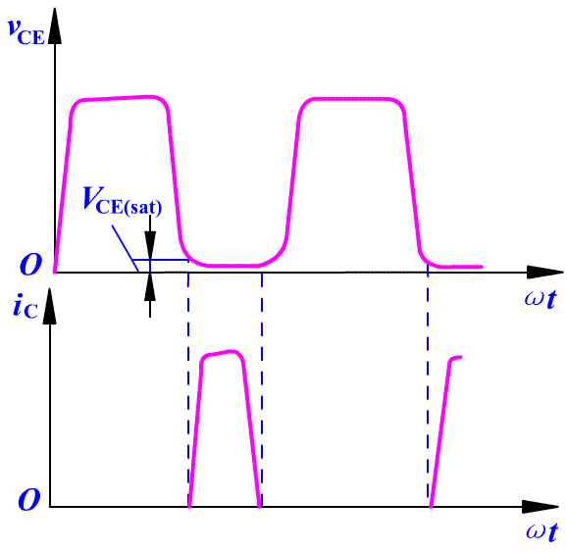
结论：
① V_{CE(sat)}小，管耗小，放大器的效率高 (90% 以上) ；
② 因结电容、分布电容等影响，实际波形不理想，使管耗增大，丁类功放效率受限。
(2)戊类放大器

Slide 17
倍频器（要求了解）
原理：
在丙类谐振功率放大器中，若将输出谐振回路调谐在输入信号频率的n次谐波上。
结论：
倍频次数不能太高，2～3倍；
高次数的倍频（如40倍）一般采用变容二极管、阶跃二极管等构成的参量倍频器。（第四章将会说明）。

Slide 18
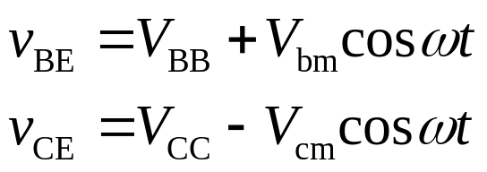
谐振功率放大器的性能特点
精确分析——非线性微分方程/可用电路仿真软件
近似分析方法——准静态分析法
准静态分析法（两个假设）
假设一：谐振回路具有理想的滤波特性，其上只能产生基波电压，而其它分量的电压均可忽略；因而虽然基极和集电极的电流是脉冲电流，但它们的电压均是余弦的。
假设二：功率管的特性可用输入和输出静态特性曲线表示，其高频效应可忽略。但分析时，采用的输出特性曲线的参量是v_{BE}，而不是i_{B}（可根据输入特性曲线上i_{B}与v_{BE}的关系转换）

Slide 19
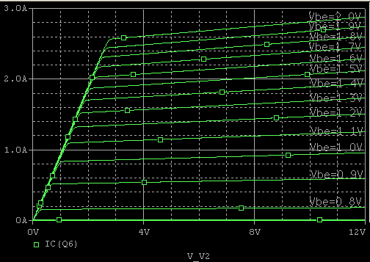
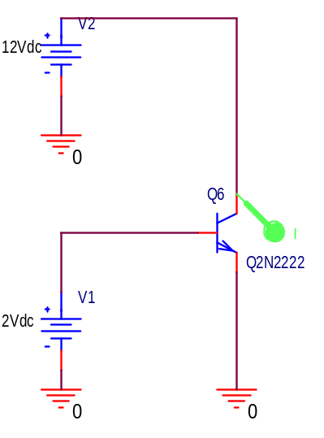
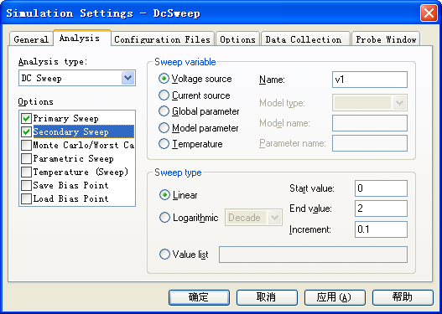
Pspice中用直流扫描分析
可得到三极管输出特性曲线！

Slide 20
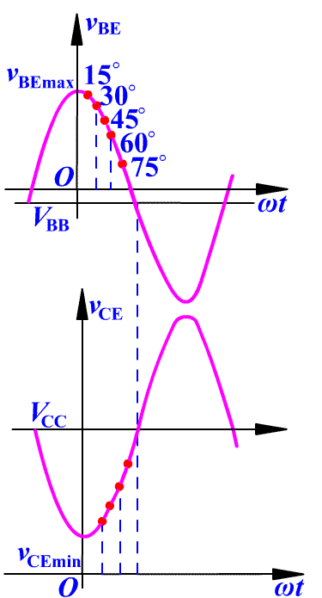
分析步骤
（1）求动态点，即对应不同的ωt ，
求v_{BE} 和 v_{CE}
设定 V_{BB}、V_{bm}、V_{CC}、V_{cm} ，将 ωt 按等间隔(ωt = 0º，± 15º， ± 30º，⋅⋅⋅ ⋅⋅⋅) 给定数值，由：
便可确定 v_{BE} 和 v_{CE}

Slide 21
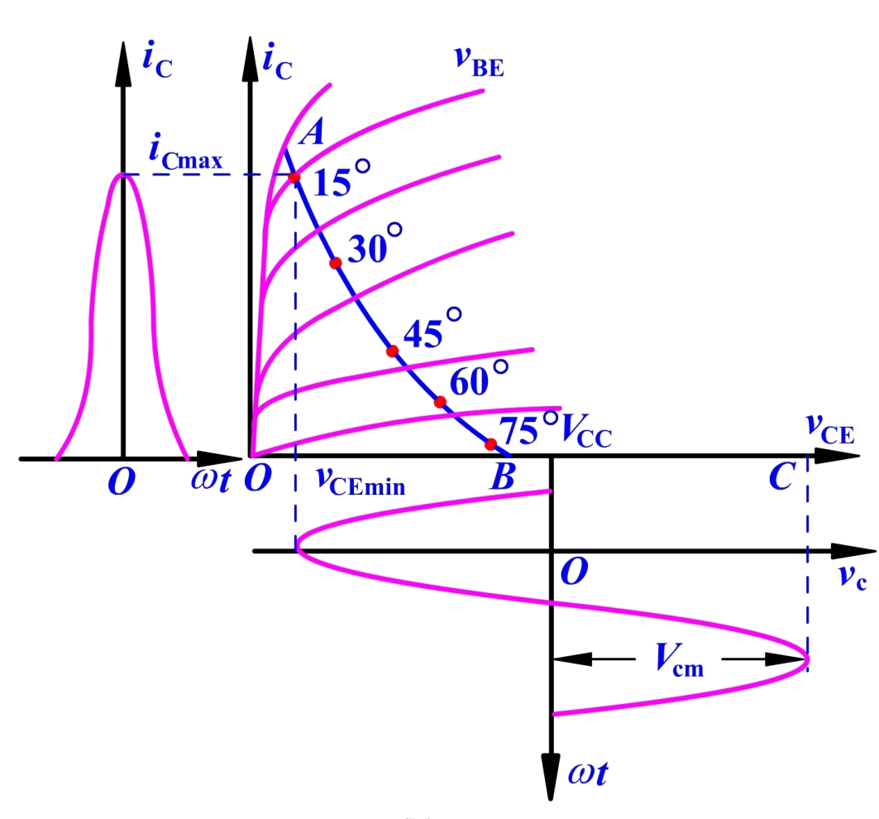
（2）连动态线，画 i_{C} 波形：
动态点
根据 v_{BE} 和v_{CE} 值，在输出特性曲线上(以 v_{BE} 为参变量)找对应的动态点，画动态线(动态点的连线，并标有角度)。根据动态线的角度及对应的i_{C}值，便可画出i_{C} 的波形。注意：i_{C}是 周期波形，导通角小于半个周期。
不到 V_{CC}，因为导通角小于 π

Slide 22
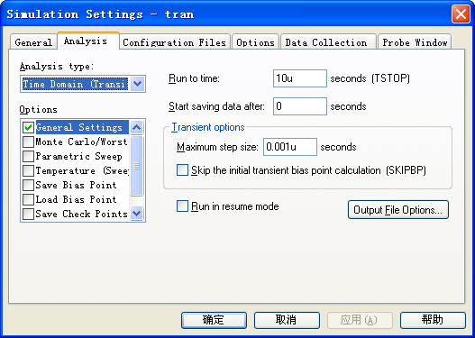
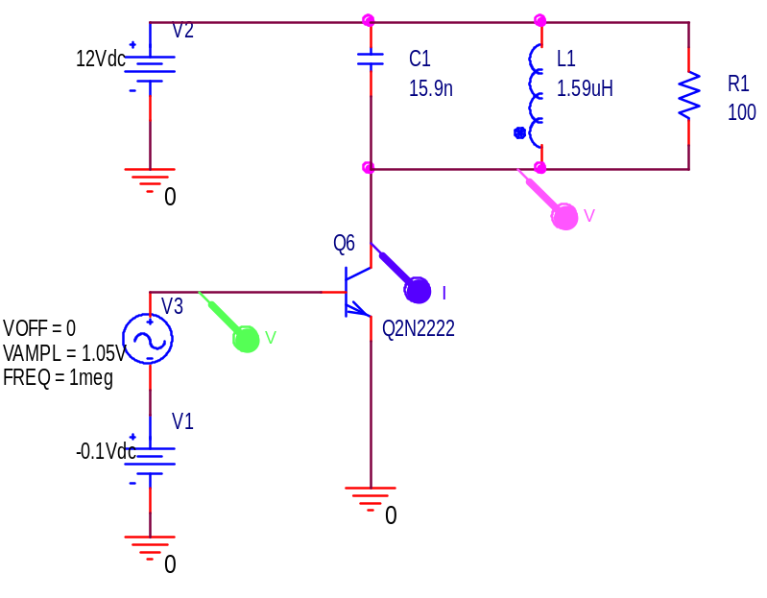
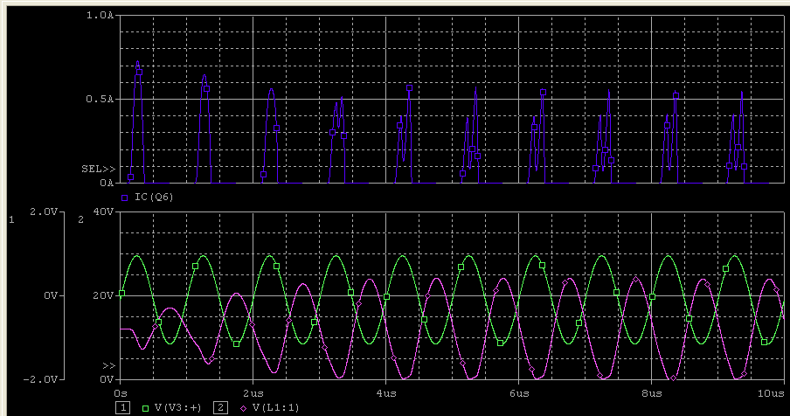

Slide 23

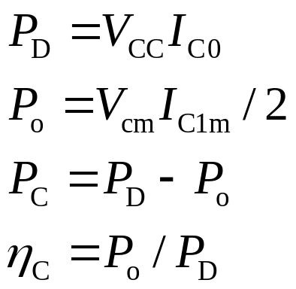
（3）利用傅里叶级数分解求得i_{C}中的 I_{C0} 和 I_{c1m}分量
谐振电阻
（4）计算功率性能
思考：V_{BB}、V_{bm}、V_{CC} 、V_{cm}以及R_{e}这些参数如何影响放大器性能？

Slide 24
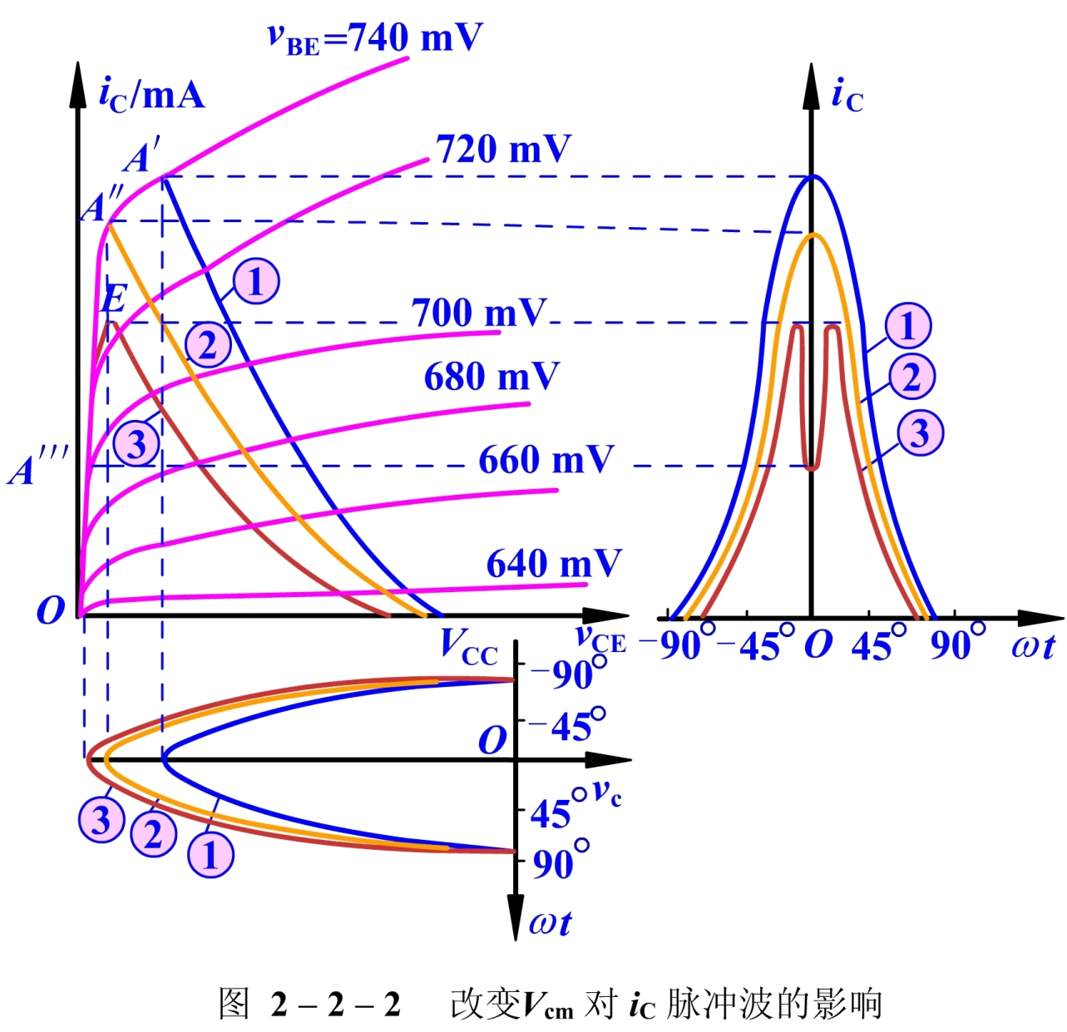

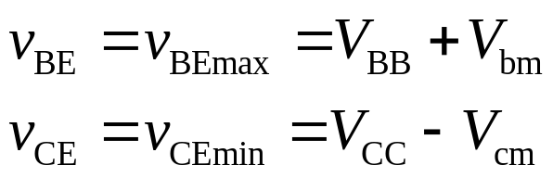
欠压、临界和过压状态
（1）V_{BB}、V_{bm}、V_{CC} 不变， V_{cm} 由小变大
观察 时，
当V_{BB}、V_{bm}（v_{BEmax}）为定值时，随着V_{cm}由小增大，v_{CEmin}将由大减小，对应的动态点A将沿v_{BE}＝v_{BEmax}的那条特性曲线向左移动

Slide 25
① 欠压状态
V_{cm} 的取值，使所对应的动态点均处在放大区。
i_{C}电流脉冲单峰，接近余弦变化的脉冲波 ，随V_{cm}增大， i_{C}峰值略有减小。
② 临界状态
V_{cm} 增大，使 ω t = 0 所对应的动态点 A″处在临界点（放大区和饱和区临界点），i_{Cmax} 略微减小。
③ 过压状态
V_{cm} 继续增大，使 A′″(ωt = 0)动态点处在饱和区，i_{C} 迅速减小，电流脉冲出现凹陷，V_{cm} 增大，凹陷加深。

Slide 26
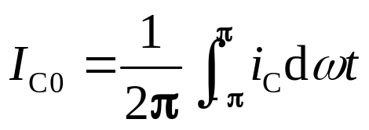
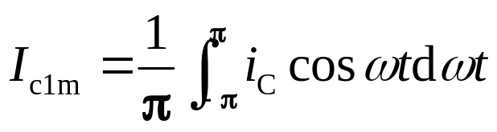
i_{C} 的平均分量 I_{C0} 与基波分量 I_{c1m}
结论：i_{C} 脉冲越宽，高度越高，I_{C0} 和 I_{c1m} 就越大。如果出现凹陷，则凹陷越深，I_{C0} 和 I_{c1m} 就越小。

Slide 27
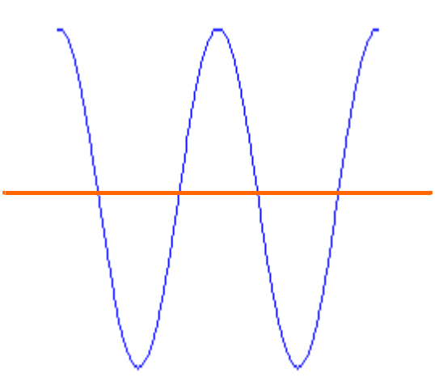
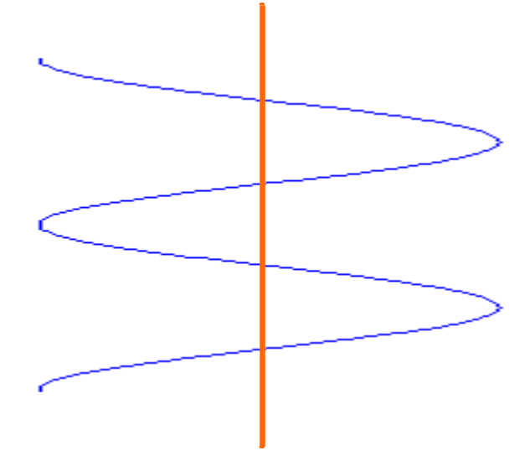
欠压？
临界？
过压？

Slide 28
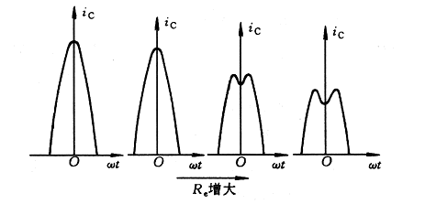
四个电压量对性能影响的定性讨论
(1)负载特性
定义：指 V_{BB}、V_{bm} 和 V_{CC} 一定，放大器性能随 R_{e} 的变化特性。
特性：R_{e} 的增加势必将引起 V_{cm} 增大(V_{cm} = R_{e}I_{cm})，即R_{e}↑ → V_{cm}↑ →{功放欠压 →临界 →过压} → i_{C} 波形出现凹陷

Slide 29
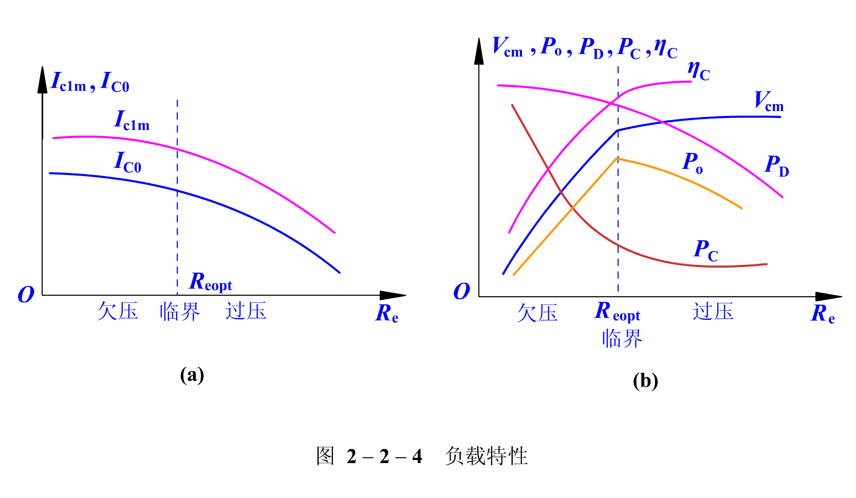
V_{cm}、P_{o}、P_{D}、P_{C}、η_{C} 随 R_{e} 变化的曲线
V_{cm} = R_{e}I_{c1m} ， P_{o} = V_{cm}I_{c1m}/2
P_{D} = V_{CC}I_{C0} ， P_{C} = P_{D}－P_{o}
η_{C} = P_{o}/ P_{D}

Slide 30
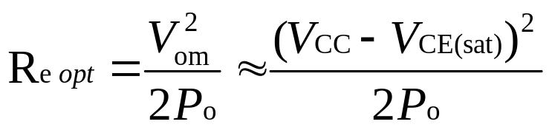
匹配负载：使放大器工作在临界状态下的R_{e}取值。
特点：P_{o}最大，η_{c}较大，P_{c}较小，放大器接近最佳性能。

Slide 31
(2)调制特性
两种调制特性：集电极调制和基极调制特性
①集电极调制特性
含义： V_{BB}、V_{bm} 和 R_{e}一定，放大器性能随 V_{CC} 变化的特性。
特性：
欠压状态：随 V_{CC} 减小， v_{CEmin}也减小，集电极电流脉冲高度略有减小，因而 I_{C0} 和 I_{c1m} 也将略有减小，V_{cm}(= R_{e}I_{c1m})也略有减小。
过压状态：随 V_{CC} 进一步减小，集电极电流脉冲的高度降低，凹深加深，因而 I_{C0}、I_{c1m}、V_{cm} 将迅速减小。

Slide 32
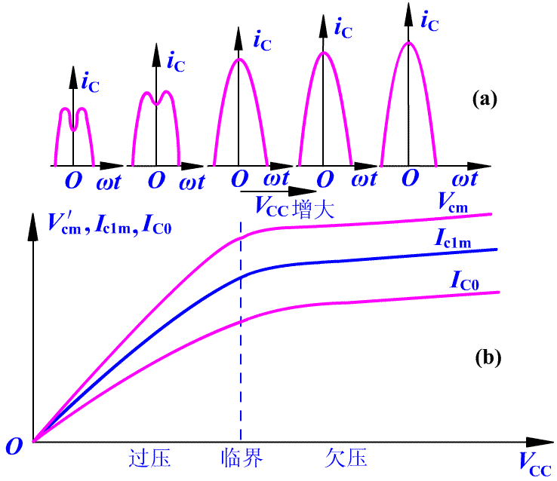

Slide 33
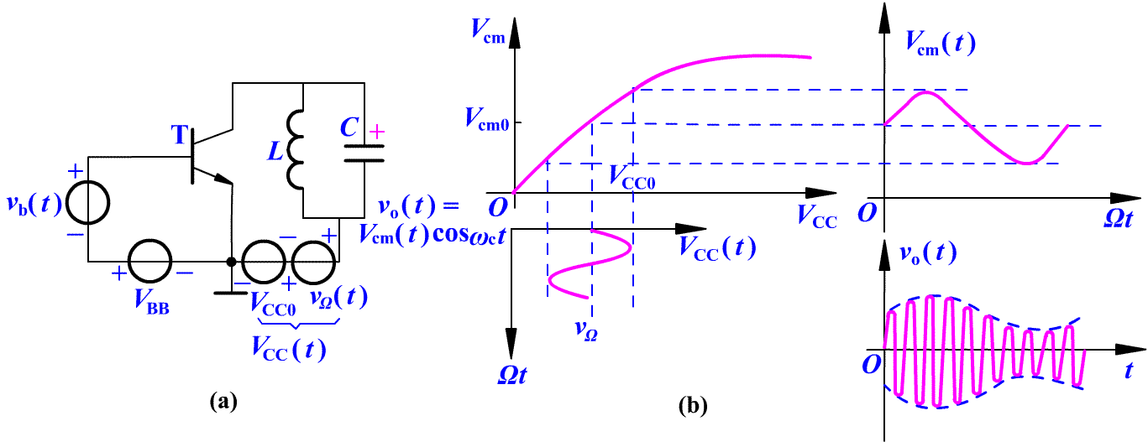



集电极调幅原理电路
—— 载波
—— 调制信号
—— 输出的已调信号

Slide 34
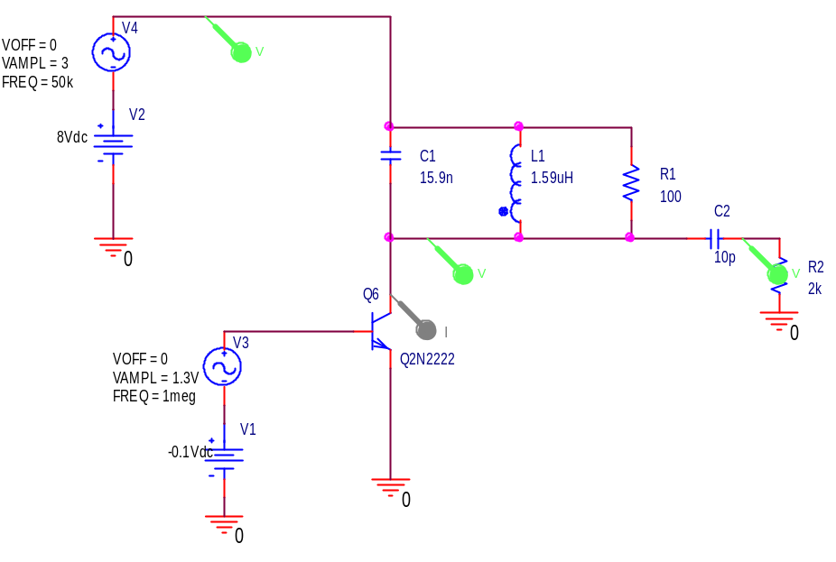
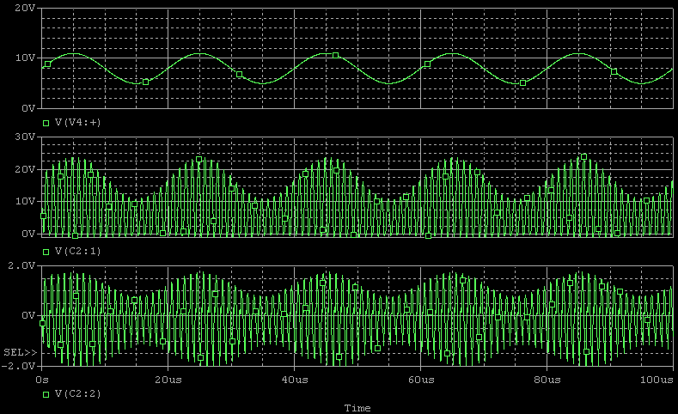

Slide 35
结论：
与谐振功放区别：集电极回路接入调制信号电压；
欲想改变V_{CC}能有效控制V_{cm}实现集电极调制，则放大器应工作在过压状态；
集电极调制特性是实现集电极调幅的原理依据。

Slide 36
②基极调制特性
含义：V_{bm}、V_{CC}、R_{e} 一定，放大器性能随 V_{BB} 变化的特性。
特性：
当 V_{bm} 一定，V_{BB} ↑，i_{C}宽度、高度 ↑ ， I_{C0} ↑ I_{c1m} ↑ 、V_{cm} ↑，V_{CEmin} ↓，放大器欠压 → 过压。
过压后，随 V_{BB}↑，i_{C} 宽度、高度 ↑ ，凹陷加深，I_{C0} 和 I_{c1m}、V_{cm} 均增加缓慢，可认为近似不变。

Slide 37
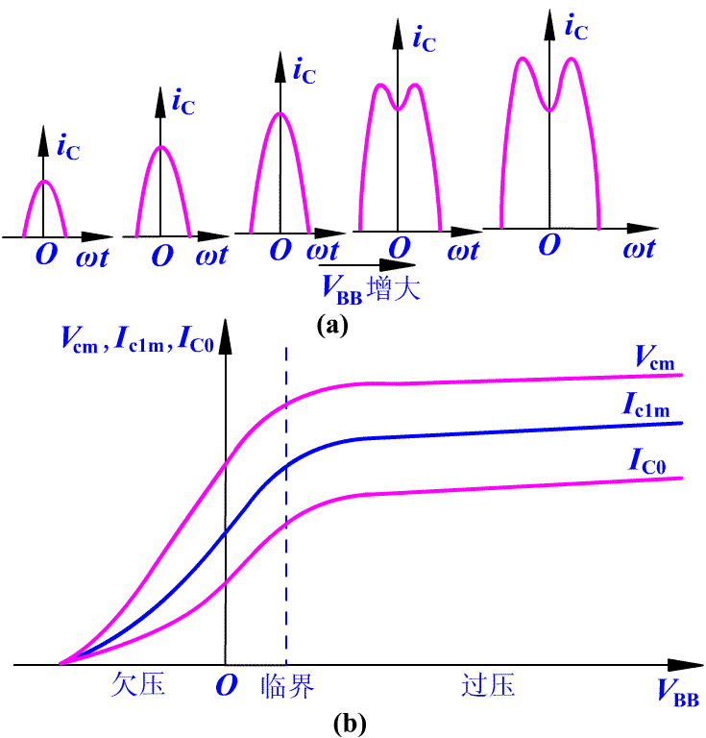

Slide 38
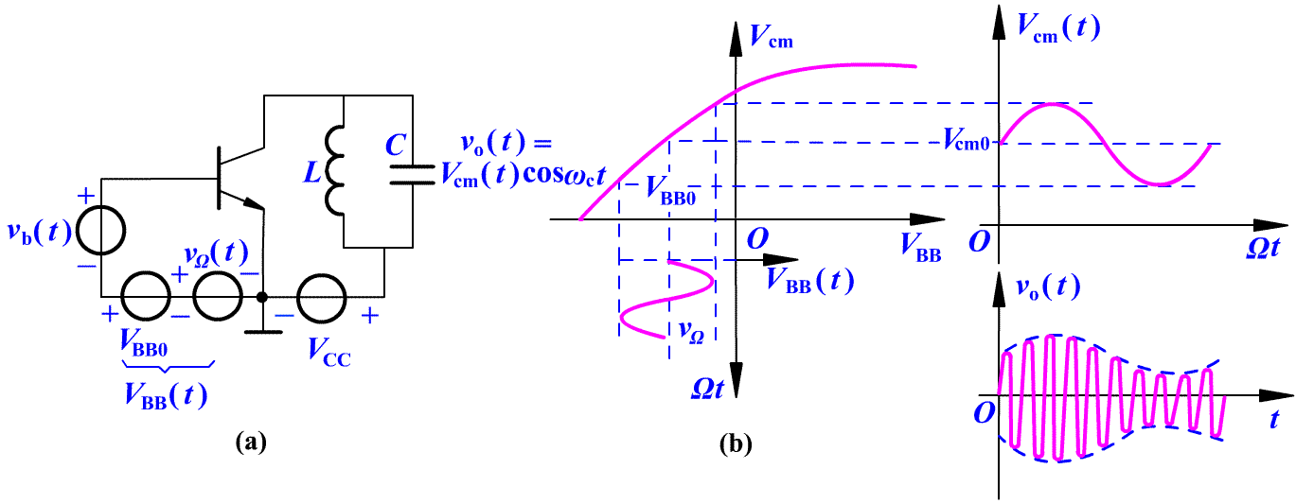

基极调幅原理电路
—— 基极偏置电压

Slide 39
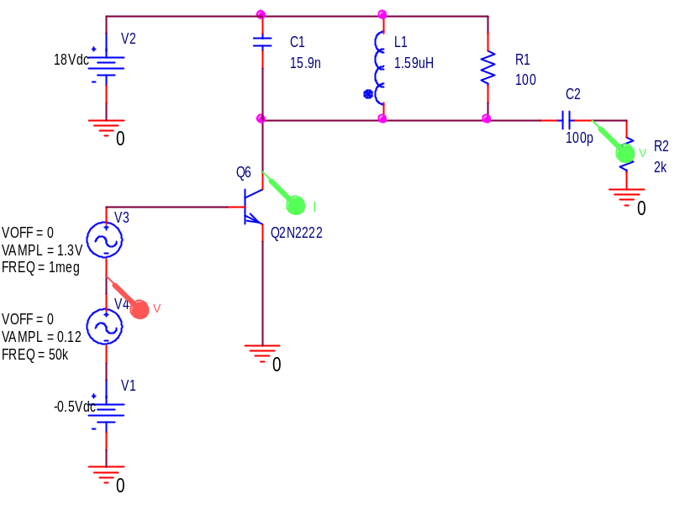
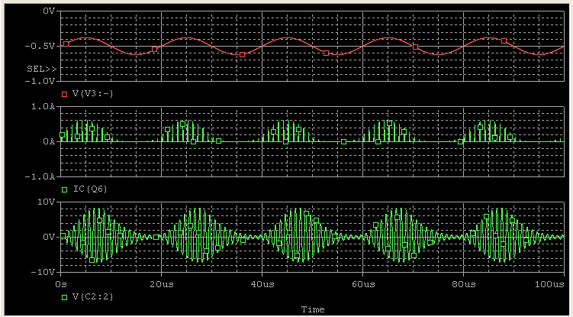

Slide 40
结论：
改变 V_{BB}欲想有效控制V_{bm} 实现基极调制，则放大器应工作在欠压状态；
基极调制特性是实现基极调幅的原理依据。

Slide 41
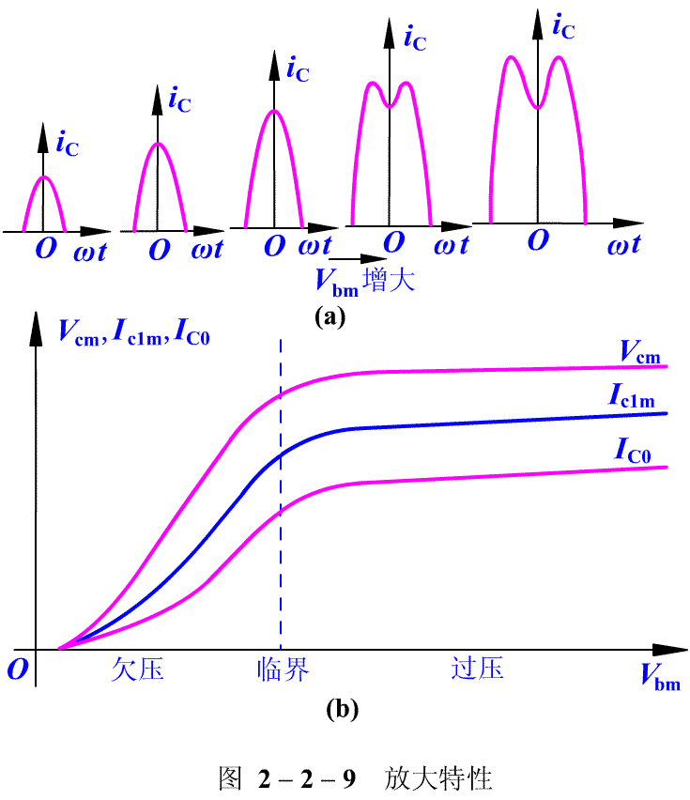
③放大特性
含义：当 V_{BB}、V_{CC} 和 R_{e} 一定，放大器性能随 V_{bm} 变化的特性。
特性：固定 V_{BB}，增大 V_{bm} 与上述固定 V_{bm} 增大 V_{BB} 的情况类似，它们都使 i_{C} 的宽度和高度增大，放大器由欠压进入过压。

Slide 42
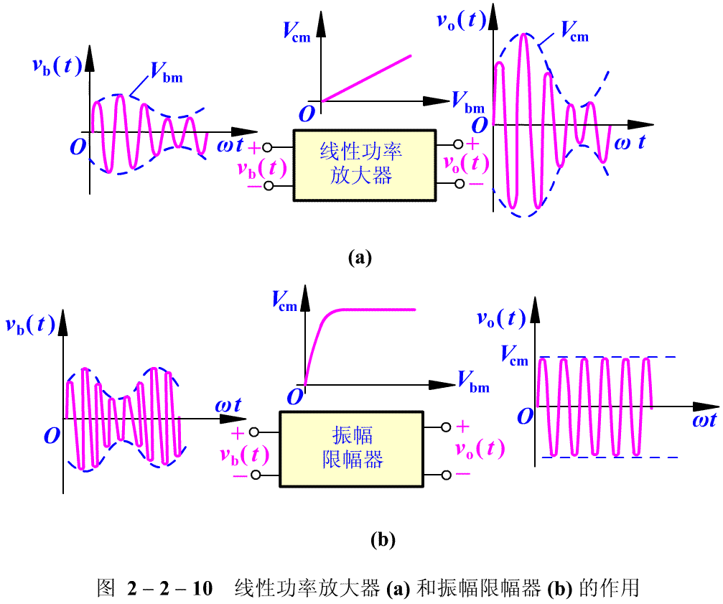
谐振功放作为线性功放
为了使输出信号振幅 V_{cm} 反映输入信号 V_{bm} 的变化，放大器必须在 V_{bm} 变化范围内工作在欠压状态。

Slide 43
谐振功放作为振幅限幅器(Amplitude Limiter)
作用：将 V_{bm} 在较大范围内的变化转换为振幅恒定的输出信号。
特点：根据放大特性，放大器必须在 V_{bm} 的变化范围内工作在过压状态，或 V_{bm} 的最小值应大于临界状态对应的 V_{bm} 限幅门限电压。

Slide 44
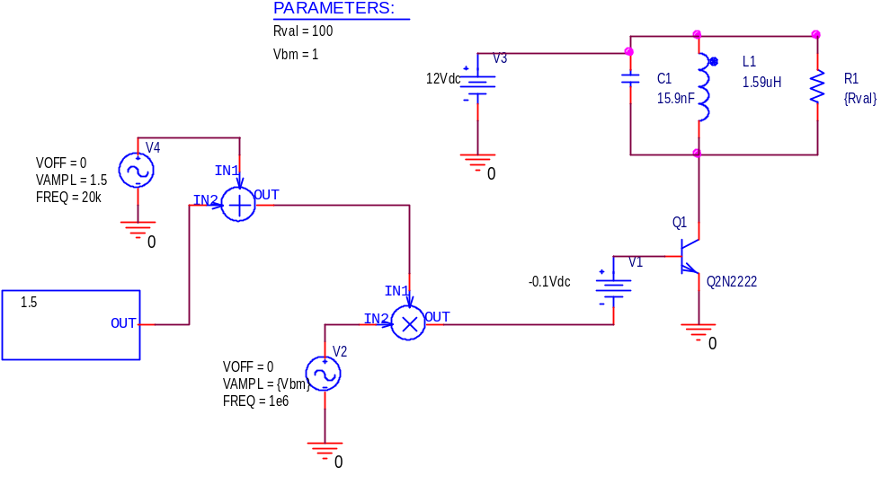
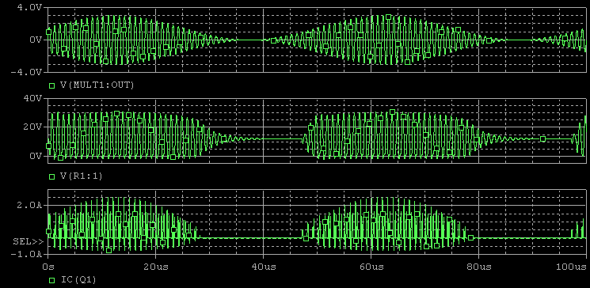

Slide 45
④四个特性在调试中的应用
例如，设一个丙类谐振功率放大器，设计在临界状态，若制作出后，P_{o} 和 η_{C} 均不能达到要求，则应如何进行调整？
P_{o} 达不到要求，表明放大器没在临界。若增大 R_{e} 能使 P_{o} 增大，则根据负载特性，断定放大器工作在欠压状态，此时分别增大 R_{e}、V_{bm} 和 V_{BB} 或同时或两两增大均可使放大器由欠压进入临界；

Slide 46
若增大 R_{e}，P_{o} 减小，放大器实际工作在过压状态，可增大 V_{CC}(同时，适当增大 R_{e} 或 V_{bm} 或 V_{BB})，需注意管子安全。
实际上放大器的工作状态除了改变 R_{e} 外还可以根据实际情况通过改变 V_{CC}、V_{bm}、V_{BB} 来判断，不过改变 R_{e} 较普遍，但不论改变哪个量都必须保证回路谐振在工作频率上。

Slide 47
谐振功率放大器电路
直流馈电电路 ( Power Supply Circuit )
滤波器匹配网路 (Filter-Match Network)

Slide 48
直流馈电电路
定义：直流电源加到功放管各极上去的线路叫直流馈电线路。
馈电原则：
对直流呈短路；
对基波分量呈现最大阻抗 ；
对其他谐波分量基本呈现短路。。
按电流流通路径划分馈电电路形式集电极馈电线路和基极馈电线路。

Slide 49
集电极馈电电路
由于集电极电流是脉冲电流，因此集电极馈电线路须满足：
直流能量能有效地加到功放管的集电极和发射极之间，而不能再有其他耗损；
高频基波分量应有效地流过负载回路，除了回路应尽可能小地消耗基波分量能量；
除倍频器外，应有效的消除高频谐波分量，输送到负载上的谐波分量应尽可能小；
直流电源及馈电元件的接入应尽可能减小分布参数的影响。
集电极馈电线路的两种连接方式: 串联馈电电路 (Series Supply)和并联馈电电路 (Parallel Supply)。

Slide 50
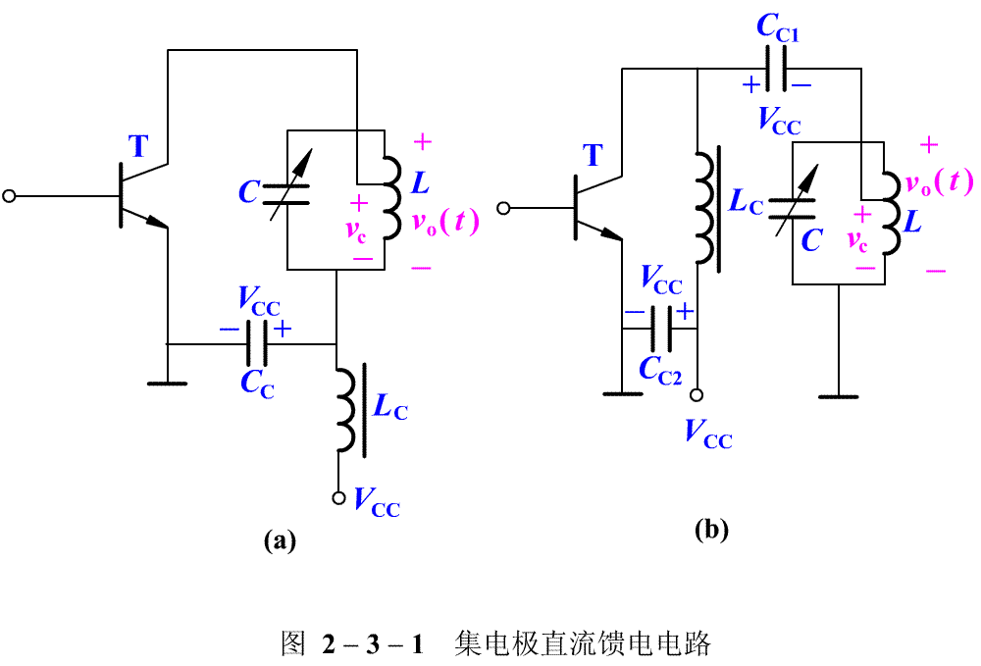

串联馈电电路
三者(直流电源 V_{CC}、滤波匹配网络和功率管)在电路形式上为串接的馈电方式。
L_{C} — 高频扼流圈（感抗很大→ 开路），与 C_{C} —旁路电容（容抗很小→ 短路）构成电源滤波电路。
作用：阻止高次谐波流过直流电源并为其提供短路通道, 以免高次谐波影响直流电源的稳压性能。反之通过直流 I_{co}，阻止V_{cc}中的杂波。 

Slide 51
并联馈电电路
三者(直流电源 V_{CC}、滤波匹配网络和功率管)在电路形式上为并接的馈电方式。
L_{C} — 高频扼流圈，感抗很大→ 开路；
C_{C1} — 隔直电容，容抗很小→ 短路；
C_{C2} —电源滤波电容，容抗很小→ 短路。
v_{CE} = V_{CC} + v_{c}，与串馈电路相同。

Slide 52
串馈与并馈的比较
相同点：两种馈电方式，V_{CC} 都能全部加到集电极上，且V_{CC}均是接在高频电位的地电位端。
不同点：滤波匹配网络的接入方式。
串馈优点：L_{C}和C_{C}处于高频地电位, 它们对地的分布电容不会影响回路的谐振频率；
缺点：网络元件不能直接接地, 安装调整不方便;电源直流供电电流流过谐振回路。
并馈优点：回路处于直流地电位, L、C元件可接地, 故安装调整方便；电源直流供电电流不流过谐振回路。
缺点：由于L_{C}和C_{C1}不处于高频地电位, 它们对地的分布参数直接影响回路的谐振频率。

Slide 53
基极馈电线路
作用：为放大电路提供合适的偏置电压，使功率管工作在丙类。

Slide 54

图(a)基极偏置电压由 V_{CC} 通过 R_{B1} 和 R_{B2} 分压提供，为保证丙类工作，其值应小于功率管的导通电压。
图(b)(c)自给偏置电路，偏置电路为：L_{B}、R_{B}、C_{B1}。R_{B} ：产生压降，提供自偏电压；L_{B} ：避免 R_{B}、C_{B1} 对输入滤波匹配网络的旁路影响。

Slide 55
自给偏置电路
①自给偏压的产生
图 (b)，v_{b} ≠ 0 → i_{b} ≠ 0，为脉冲电流，可分解为 I_{B0}、I_{b1m}、I_{b2m} 、···
②自给偏置
v(t) = 0， V_{BE} = 0；v_{b}(t) 由小至大 → I_{B0} 随之增大→ V_{BE} = − I_{B0}R_{B} 负向增大。
自给偏置效应：这种偏置电压随输入信号电压振幅而变化的效应。

Slide 56
自给偏置电路的作用：
放大器中引入自给反偏压是稳定工作点；
丙类谐振功放引入基极自给反偏压是稳定工作状态，克服非线性失真；
振荡器中自给偏压的作用是稳定输出电压的振幅；
若用于线性功率放大器，会使放大器偏离乙类工作，造成输出信号失真，应当避免。

Slide 57

滤波匹配网络
①位置（输出滤波匹配网络）
对交流通路而言，滤波匹配网络介于功率管 T 和外接负载 R_{L} 之间。

Slide 58

②对滤波匹配网络的要求
将外接负载 R_{L} 变换为放大管所要求的负载 R_{e}，以保证放大器高效率地输出所需功率。
充分滤除不需要的高次谐波分量，以保证在外接负载上输出所需基波功率(在倍频器中为所需的倍频功率)。
谐波抑制度 H_{n}：工程上表示滤波性能好坏的参数。
I_{L1m} 和 I_{Lnm} 分别为通过外接负载电流中基波和 n 次谐波分量的振幅，相应的基波和 n 次谐波功率分别为 P_{L} 和 P_{Ln}
H_{n} 越小，网络对 n 次谐波的抑制能力越强。通常n 选 2，即对二次谐波的抑制度。

Slide 59



③高效
将功率管给出的信号功率 P_{o} 高效地传送到外接负载上，即要求网络的传输效率 η_{K} = P_{L}/ P_{o} 接近 1。
讨论
谐波抑制度 H_{n} 和 η_{K} 间的矛盾
例：在高 Q 条件下，回路的有载品质因数

Slide 60
谐振功放匹配滤波网络的基本形式(前面已讲）

Slide 61

谐振功率放大电路

Slide 62


Slide 63


Slide 64
一般来说, 在400MHz以下的甚高频(VHF)段, 匹配网络通常采用集总参数LC元件组成, 而在400 MHz以上的超高频(UHF)段, 则需使用分布参数的微带线组成匹配网络, 或使用微带线和LC元件混合组成。

Slide 65
设计一谐振功率放大器，主要指标：
工作频率10MHz
放大器输入、输出阻抗50欧
三极管采用Q2N2222.集电极采用串馈供电，电源电压15V，基极采用自给偏置方式供电；注意三极管极限参数：Icm=800mA,Pcm=1.2W,Vcemax=30V.
设计合理的输出匹配网络及输入匹配网络
在满足Ic<Icm(800mA)下的最大输出功率
在最大输出功率时信号的输入功率
分析最大输出功率时的电源功耗、集电极功耗、效率、功率增益及二次谐波失真。

Slide 66



Slide 67
本章重点
以掌握概念为主，工作原理、负载特性、调制特性和放大特性
1.丙类谐振功放的电路结构。
2. 基本特点
放大器负载为谐振回路：起到选频和阻抗匹配作用。
电路工作在丙类：三极管导通时间小于信号半周期。
3. 电路的三种工作状态
欠压工作状态及其特点
临界工作状态及其特点
过压工作状态及其特点

Slide 68
4.放大器的4个特性
负载特性
负载R_{e}由小到大，放大器工作状态如何变化？
R_{e}对放大器功率及效率的影响？
匹配负载？
基极调制特性
基极调制特性的含义？
V_{BB}从小变大，放大器工作状态的变化？
基极调制特性的应用，基极调幅电路。基极调幅电路应工作在什么状态？

Slide 69
集电极调制特性
集电极调制特性的含义？
V_{CC}从小变大，放大器工作状态的变化？
集电极调制特性的应用，集电极调幅电路。集电极调幅电路应工作在什么状态？
放大特性
什么是谐振放大器的放大特性？ 指V_{BB}、V_{CC}和R_{e}一定，放大器性能随V_{bm}变化的特性。
V_{bm}从小变大，放大器工作状态的变化？
谐振功放要作为线性放大器使用，应工作在什么状态？
谐振功放要作为限幅放大器使用，应工作在什么状态？

Slide 70
5.掌握集电极馈电电路的串馈和并馈的概念，自给偏压基极基极馈电电路的概念，能够画出符合要求的谐振功放电路。
例：画出一C类谐振功放电路：集电极采用12V直流电源并馈供电，基极采用自给偏压供电。

